Slide 1



百胜营运大脑SEMI智能分析方案建议书
Semi Intelligent Analysis Proposal
日立解决方案 Oct，2019
© 2019 Hitachi Solutions(China). All rights reserved.

Slide 2

1 总体方案
目录
2 工作量评估

Slide 3
1 总体方案
目录
整体架构
数据质量管理

Slide 4
YumChina 营运大脑算法引擎总体蓝图规划
⑥
数据源
数据
治理
业务应用开发及微服务
⑥
Analytics
Application
管理数据
营运大脑服务
算法引擎监控
营运大脑管理
…
营运报告



规则
定义
工作流程开发、调度
算法开发
输入输出
任务流程
聚类算法
评估算法
ETL
…
流程调度
流程编织
溯因算法
建议算法
报告生成
①
②
业务
应用
营运数据
绩效评估
作业
定义
算法执行引擎
（扩展部分）
算法执行引擎
（新增部分）
机器学习
特征工程
参数调优
规则推荐
NLP
…
发布管理
算法基础
版本管理
FlinkML
Gelly
Scikit-learn
NN
…
其它业务系统数据
通知预警
算法执行
算法监控
算法评估
其它业务应用
Java
Scala
Python
Docker
…
流式计算
算法管理
结果管理
DataStream
DataSet
Table/SQL
CEP
…
统计图表
YUMC营运大数据平台
Flink/Storm
数据处理
外部数据
Spark
(Core/SQL/Stream)
Kylin
CDH Manager
Storm
Azkaban
BI
外部系统
数据存储
HDFS
HBASE
Kafka
RDB
数据采集
HDFS适配
NoSQL适配
PDI
文件适配
RDB适配
新增
扩展
①
已有
功能模块

Slide 5
平台整体架构
数据源
大数据平台
算法环境
数据拉取
数据
清洗转换
数据
规整
COL
COS
Monthly report for RGM
Monthly report for RGM
PS
TailerMade
…..
算法输入
Monthly report for Above
Monthly report for Above
数据
质量
检测
Hive
MySQL
数据
质量
检测
ETL
原始
数据
规整后
宽表数据
算法
输出数据
算法
评价数据
营运KPI
算法输出
Weekly report for RGM
Weekly report for RGM
Semi
Monthly report for RGM
Impala
Monthly report for Above
数据治理前端
大脑移动端
大脑PC端
业务应用
规则定义
统计分析
通知预警
COL分析
周报
COL分析
月报
COS分析
周报
COS分析
月报
Semi分析
月报
COL分析
周报
COL分析
月报
COS分析
周报
COS分析
月报
Semi分析
月报

Slide 6
1 总体方案
目录
整体架构
数据质量管理

Slide 7
数据质量痛点
平台现状
现状数据问题
大数据平台数据来源于多个外部系统
不同系统之间数据流通，数据是否有缺失？
上游数据校验方法多样性难？平均值？最大值？最小值？空值？字段唯一值个数？
表记录数据波动是否正常？餐厅数据缺失是否正常？
平台内部数据规整环节较多
数据处理的流程中，哪一部分数据出现了问题？
规整出来的宽表数据是否可以直接给到算法？
带有业务过滤条件的数据波动，怎样监控？
大脑算法环境独立，所需数据需要和大数据平台对接
平台数据质量通知机制缺失
现状数据质量问题大多事后发现，处理效率降低
缺乏对上游系统的数据质量评估

Slide 8
基于Griffin的数据质量管理
数据质量模块是大数据平台中必不可少的一个功能组件，Apache Griffin（以下简称Griffin）是一个开源的大数据数据质量解决方案，它支持批处理和流模式两种数据质量检测方式，可以从不同维度（比如离线任务执行完毕后检查源端和目标端的数据数量是否一致、源表的数据空值数量等）度量数据资产，从而提升数据的准确度、可信度。
主要特性：
精确度检测：验证结果集数据是否与源数据是一致的。
数据剖析：利用数据集的一致性、独特性和逻辑性，来进行统计分析和数值评估。
异常监测：利用预先设定的算法，检测出不符合预期的数据。
可视化监测：利用控制面板来展现数据质量的状态。
核心优势：
实时性：可以实时进行数据质量检测，能够及时发现问题。
可扩展性：可以用于多个数据系统。
可伸缩性：工作在大数据量的环境中，目前支持PB级数据。
自助服务：提供了一个简洁易用的用户界面，可以管理数据资产和数据质量规则；同时用户可以通过控制面板查看数据质量结果。

Slide 9
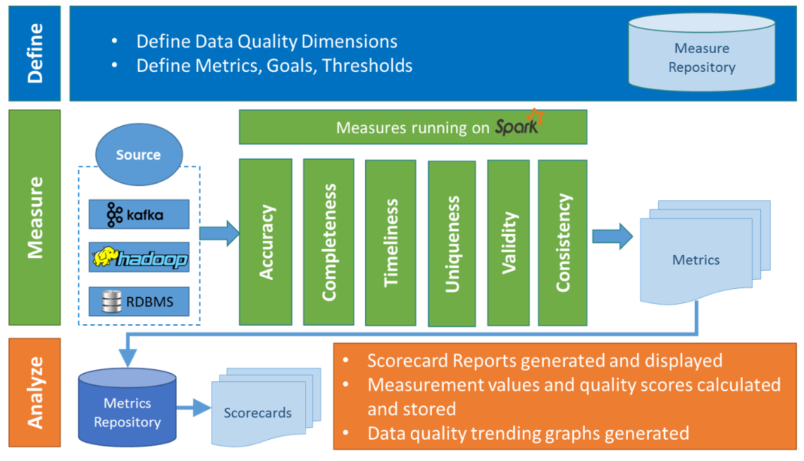
Griffin整体架构
说明：
Define：主要负责定义数据质量统计的维度，比如数据质量统计的时间跨度、统计的目标（源端和目标端的数据是否一致，数据源里某一字段的非空的数量、不重复值的数量、最大值、最小值、top5的值数量等）
Measure：主要负责执行统计任务，生成统计结果
Analyze：主要负责保存与展示统计结果

Slide 10
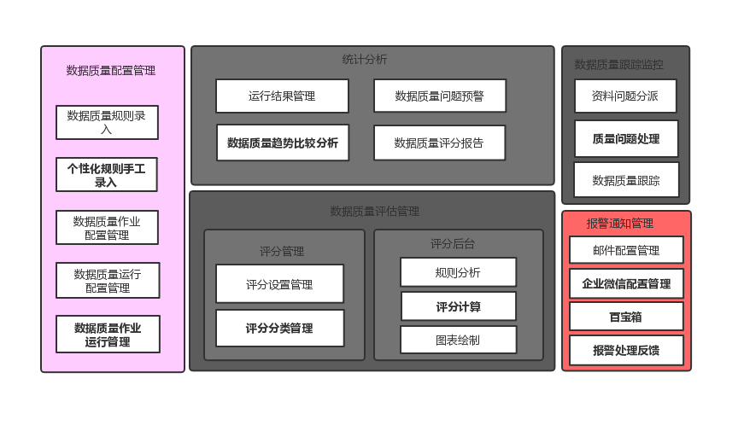
数据质量治理整体功能规划
牟大
说明：
一期：紫框和红框
二期：黑框

Slide 11
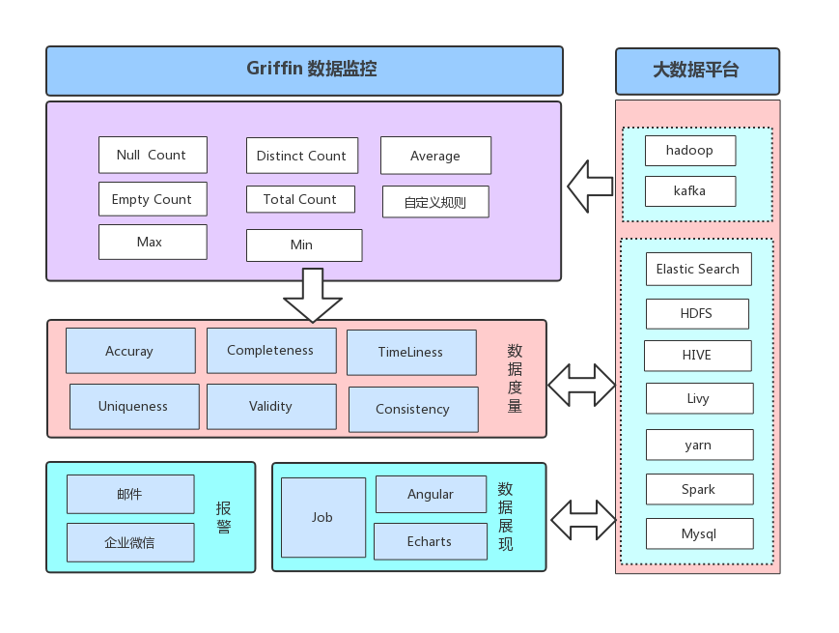
数据监控-系统架构
说明：
1、本期实现的SCOPE：
2、

Slide 12
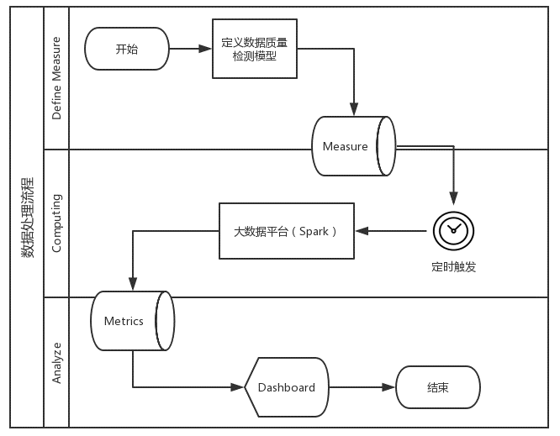
数据处理流程

Slide 13
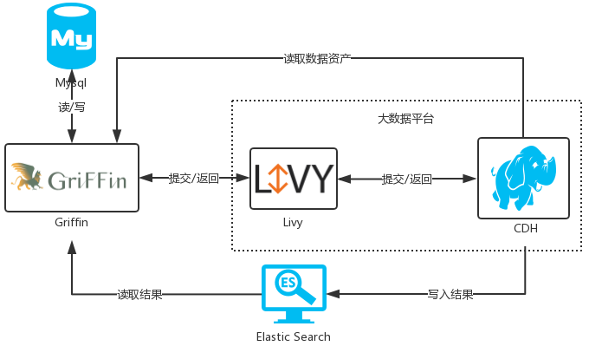
部署架构
说明：
Griffin读取Hive中数据资产并将发布的度量模型和Job配置信息保存在本地Mysql数据库中
Griffin根据配置的信息定时触发提交Spark任务到Livy，Livy将任务提交给CDH大数据平台
CDH根据任务配置执行数据检查并将结果写入Elastic Search
Griffin读取Elastic Search中的检查结果并生成Dashboard呈现给客户端
部署限制：
1、Spark 2.3

Slide 14
部署服务器列表——Griffin
崧华

Slide 15
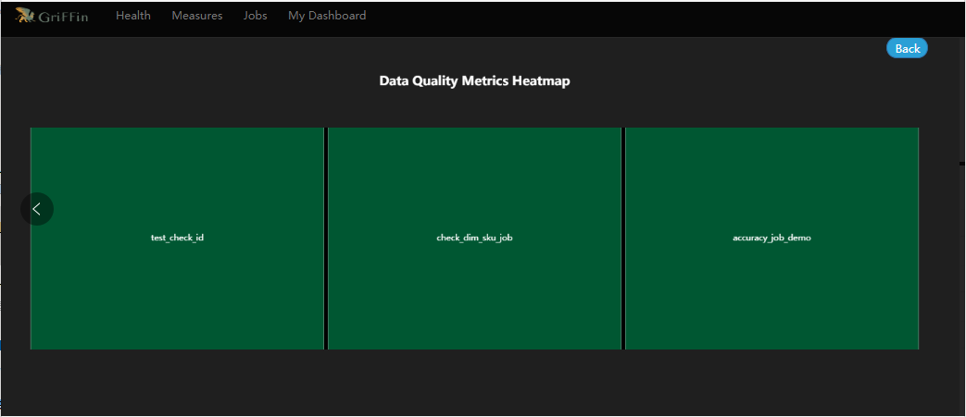
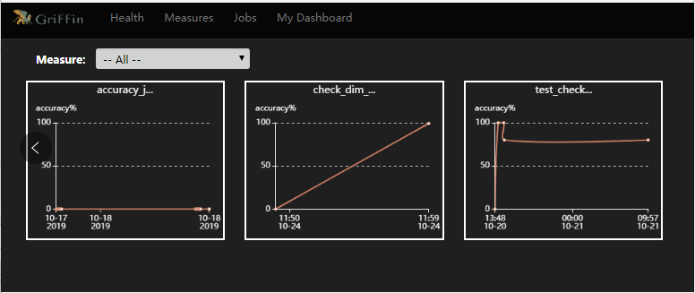
Griffin运行结果展示
源数据表和目标数据表进行比对，Griffin可以输出Heatmap 和 统计图表，方便了解数据流通过程中的准确率
Heatmap结果展示
DQ Metrics结果展示

Slide 16
Griffin规则配置画面
万创

Slide 17
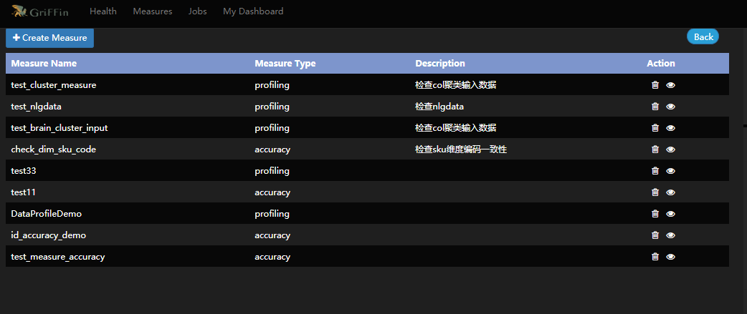
Griffin-Measures展示

Slide 18
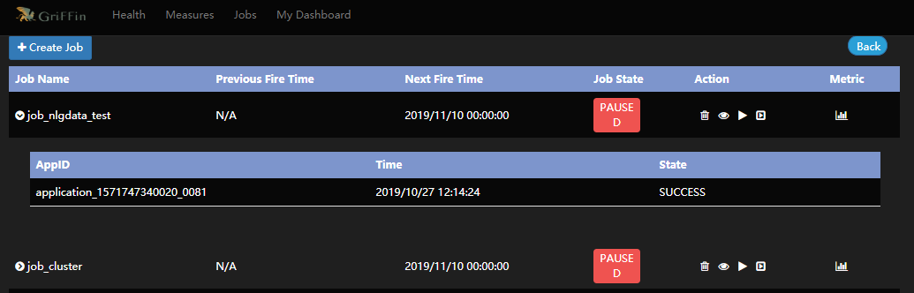
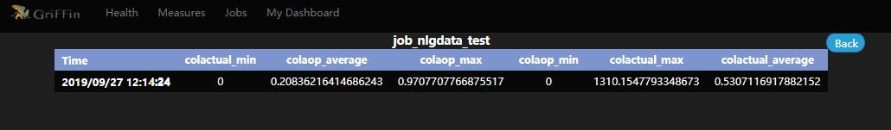
Griffin-Jobs展示
Jobs列表
Job执行结果

Slide 19
基于Griffin的COL分析数据质量POC
模块 | 需检测数据源 | 检测规则 | 页面显示规则 | 显示/通知方式 | Griffin是否可以实现
COL分析 | 聚类宽表 | 字段是否为空 | 空值数量 、0值数量、总数量、占比、 阈值等 | 页面展示结果、邮件发送报告 | 是
 |  | 字段是否为0 |  |  | 需要扩展
 | 分析宽表 | 字段是否为空 | 空值数量 、0值数量、总数量、占比、 阈值等 | 页面展示结果、邮件发送报告 | 是
 |  | 字段是否为0 |  |  | 需要扩展
 | 算法NLGDATA | 字段是否为空 | 空值数量 、0值数量、总数量、占比、最小值、最大值、平均值等 | 页面展示结果、邮件发送报告 | 是
 |  | 字段是否为0 |  |  | 需要扩展
 |  | 最小值 |  |  | Decimal类型需要扩展
 |  | 最大值 |  |  | Decimal类型需要扩展
 |  | 平均值 |  |  | Decimal类型需要扩展
 | TailorMade | 店数（A） | 店数 | 页面展示结果、邮件发送报告 | 是
 |  | 店天数（B） | 店天数 | 页面展示结果、邮件发送报告 | 需要扩展
 |  | 有效天数≥20天店数（C） | 有效天数≥20天店数、(C)/(A) | 页面展示结果、邮件发送报告 | 需要扩展

Slide 20
2 工作量评估
目录

Slide 21
工作量评估——Griffin扩展开发详细
万创、崧华
模块 | 任务项 | 工作量预估（人日） | 备注
前端扩展
服务端扩展
规则引擎扩展
通知消息扩展

Slide 22
基于Griffin的扩展开发内容
万创、崧华
模块 | 个性化开发内容 | 备注
Measure（规则） | 支持0值数量检测
 | Decimal类型支持最大值、最小值、平均值
 | 支持By两个以上字段计算数量，如：店天数
 | 支持子查询，having语法等复杂语句计算数量，如：有效天数≥20天店数
 | 支持提交SparkSQL进行规则检查
Analyze（展示） | 支持按照数量计算占比
 | 支持按照阈值设定计算差异并飘红显示
 | 支持列显示字段，行显示结果，直观的展示数据
 | 支持显示字段的comment，展示字段的中文含义
 | 支持导出结果数据，可以合并导出多表相同检测规则的结果数据
 | 支持邮件发送结果数据

